Slide 1

开源如何推动创新？
庄表伟
KCC@上海
2023-12-02

Slide 2

前情提要
2023-10-29 COSCon'23 《如何定义成功与失败》
2023-11-26 KCC@南京 《一种可能的开源经济学模型》
2023-12-02 KCC@上海 《开源如何推动创新》

Slide 3

开源的本质是什么？
开源：以开放式协作的方式，创造数字公共产品
开源生态圈 = 数字知识公地

Slide 4
开源的价值是什么？
数字知识公地
为全世界节约的时间
开源人投入的时间
Coder
Promoter
User

Slide 5

一个开源项目的价值
一个开源项目，创造出来的产品，为全世界节约的时间
用户数量 × 节约的单位时间 = 总的节约时间
即使一个项目，不再有社区继续维护
只要还有用户继续使用，就会持续的为社会创造价值
节约时间的多种形式
源代码直接就能运行
好的文档，也能节约时间
好的社区，还能节约时间

Slide 6

两家企业的竞争力对比
A企业与B企业，生产同类产品，假设开发一个产品的复杂度，都是100人年。
A企业的产品中，包含80%的开源成分，B企业的产品中，包含90%的开源成分。
合理推论：A企业的开发人员，大约20人，B企业的开发人员，大约10人。
B企业的经营成本，大约只有A企业的50%。
越是善于使用开源的企业，竞争力越强

Slide 7

所谓不善于使用开源，是什么原因？
数字知识分为两大类：能够被机器直接运用的知识，以及需要通过人类阅读才能应用的知识。
其实还有一类知识：尚未被数字化，并放入公地的知识
一些人，比另一些人，更加擅长处理复杂的问题 => 高手
一些公司，比另一些公司，更加擅长于某一领域 => 高竞争力企业
企业的策略选择
全部自己开发
使用开源，并招聘足够多的高手
使用开源，并花钱购买外部服务

Slide 8
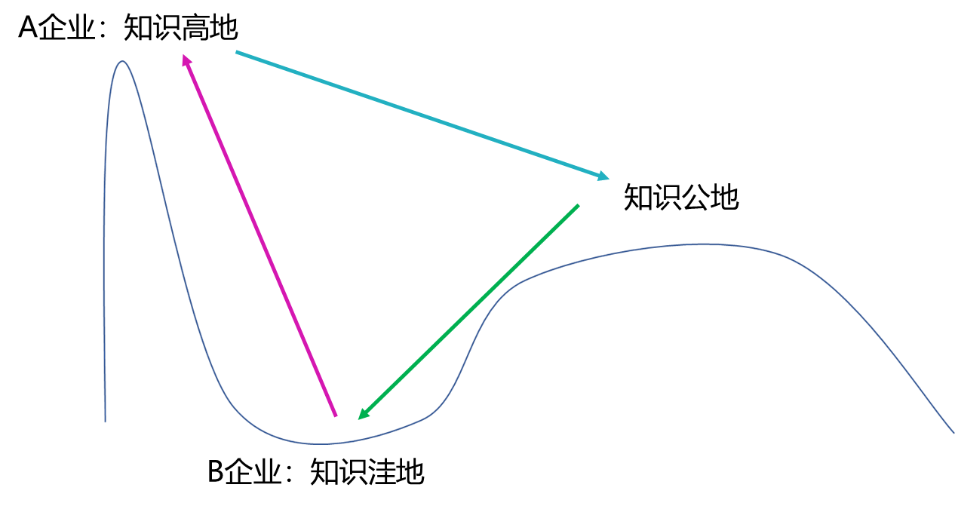
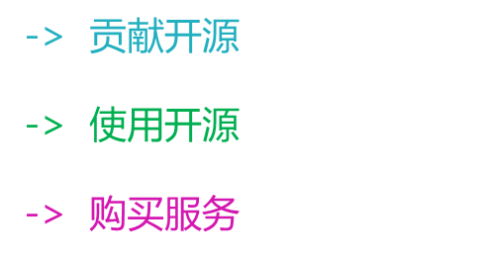
金钱是如何流动的？

Slide 9
企业对外开源的逻辑
销售价格
公地的价值 ↑，用户市场 ↑
知识落差 ↓，销售价格 ↓
当一个企业对外开源，会带来两个结果
公地的价值 ↑，知识落差 ↓
当一个企业，积极贡献开源时，可能会带来另外两个结果
提升自己在市场份额中的占比
培养自己潜在的竞争对手
用户市场

Slide 10

企业对外开源的策略选择
在市场成长的早期阶段
尽可能多的对外开源，培育市场对“我”的品牌认知与忠诚度
在市场成长的中期阶段
有选择性的对外开源，保持节奏
我开源的部分，是否能够获得来自开源社区的更多助力？
选择填平哪一段知识落差？竞争对手具有优势的那一段
在市场进入衰退期以后
减少投入，吃尽红利再走

Slide 11
如何保持企业的知识落差？
知识产权保护，选择开源Licnese、专利保护、CLA？
维持创新能力！
终于：进入正题

Slide 12
有些什么样的创新？
在专业机构中
诞生的创新
在社区中
诞生的创新
基础性创新
突破性创新
改进型创新
填补型创新
在企业中
诞生的创新
（围绕商业场景）
基础、突破
改进、填补

Slide 13
创新发生在哪里，有何区别？
在社区发生的创新
在企业发生的创新
增加知识公地的价值
所有竞争对手都能获得
如何用好这些创新，依然各有巧妙不同
能够增加企业的竞争力
企业需要决定是否回馈社区
在保持竞争力与费力同步版本之间平衡
更加复杂的多企业的场景
Copyleft的许可证，会将更多的创新，吸引到知识公地
宽松型的许可证，会让更多的企业各自保留自己的竞争力
PS：Copyleft许可证的社区，开源大牛有更多机会跳槽

Slide 14
企业如何应对这样的局面？
如何提升企业的创新能力?
如何善用在社区中发生的创新？
在创新人才争夺战中，如何胜出？
以上的问题，都需要着落在“研发活力”上解决。
如何将一个企业，变成一个开放型的企业？
如何将一个企业，变成一个有活力的企业？
研发活力
研发效率
研发能力

Slide 15
总结
封闭
被逼迫
开放&创新
被引诱
开源生态圈 = 数字知识公地
好东西人人都想用（还不要钱）
要用好也不容易（招揽高手，用好开源）
要不要回馈开源？
不谈情怀、不谈奉献，只谈成本
如果研发实力不够强，只能尽量回馈社区
要不要主动开源？
主动开源以后，如何保持知识落差？
主动开源以后，如何打赢人才争夺战？

Slide 16

谢谢大家

